Slide 1





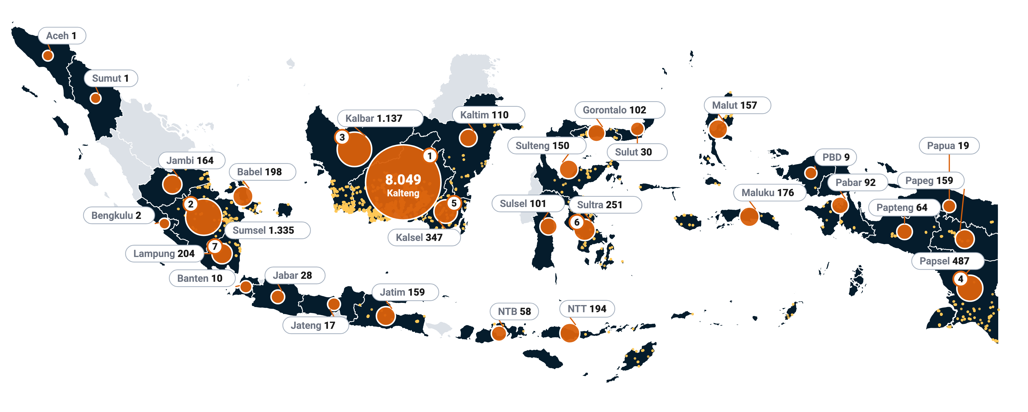
Peta Hotspot untuk Pengendalian dan Penanganan Karhutla 2026
CUT OFF DATA 24 Okt 2026, 15.00 WIB
Terbanyak di Kalimantan Tengah (8.049 titik). Total: 13.811 titik, 25.409 ha terbakar, 17.942 ha belum padam
HOTSPOT
13.811 titik
FIRESPOT
11.573 titik
LUAS TERBAKAR
25.409 ha
BELUM PADAM
17.942 ha
PROVINSI
HOTSPOT* (titik)
FIRESPOT (titik)
LUAS TERBAKAR* (ha)
BELUM PADAM* (ha)
1
Kalimantan Tengah
8.049
▼52%
7.724
▼43%
13.944
▼50%
11.786
▼43%
2
Sumatera Selatan
1.335
▼29%
1.091
▼18%
3.429
▼27%
2.472
▼6%
3
Kalimantan Barat
1.137
▼46%
961
▼33%
2.500
▲7%
1.547
▲4%
4
Papua Selatan
487
▼58%
232
▼65%
310
▼85%
117
▼86%
5
Kalimantan Selatan
347
▼71%
260
▼68%
526
▼73%
317
▼68%
6
Sulawesi Tenggara
251
▲64%
177
▲81%
353
▼42%
94
▼63%
7
Lampung
204
▼6%
113
▲49%
454
▲1%
145
▲86%
8
Kep. Bangka Belitung
198
▼62%
116
▼65%
496
▼33%
227
▼29%
9
Nusa Tenggara Timur
194
▼36%
43
▼28%
574
▼16%
60
▼15%
10
Maluku
176
▲21%
64
▲12%
227
▼54%
55
▼65%
Ukuran lingkaran sebanding jumlah titik panas
Firespot (titik)
Provinsi dengan titik panas
Tanpa titik panas
naik dari hari sebelumnya
turun dari hari sebelumnya
*Data berdasarkan Geographic Information System (GIS) dengan satelit NASA (FIRMS: VIIRS dan MODIS). Angka 24 Okt sementara, data s.d. 15.00 WIB. Firespot: kriteria SIPANTAU Kemenhut.
Badan Nasional Penanggulangan Bencana | Copyright 2026
1

Slide 2














Penanganan dan Pengendalian Karhutla per Tanggal 24 Oktober 2026
CUT OFF DATA 24 Okt 2026, 15.00 WIB
6 provinsi teratas; 11.441 ha (28 persen) dari 40.635 ha api 22 Okt telah padam pada 24 Okt, belum padam 16.333 ha
FIRESPOT
HOTSPOT* (titik)
LUAS TERBAKAR* (ha)
BELUM PADAM* (ha)
PROVINSI
24 Okt
22 Okt
23 Okt
24 Okt
22 Okt
23 Okt
24 Okt
22 Okt
23 Okt
24 Okt
Kalimantan Tengah
7.724
12.682
16.909
8.049
29.118
27.879
13.944
16.097
20.532
11.786
2.588 BERBAHAYA
HUJAN, ANGIN
▲290%
▲33%
▼52%
▲241%
▼4%
▼50%
▲194%
▲28%
▼43%
Sumatera Selatan
1.091
2.327
1.871
1.335
3.289
4.717
3.429
2.050
2.628
2.472
67 TIDAK SEHAT
HUJAN SEDANG
▼8%
▼20%
▼29%
▼35%
▲43%
▼27%
▼30%
▲28%
▼6%
Kalimantan Barat
961
1.016
2.089
1.137
2.286
2.332
2.500
1.370
1.487
1.547
360 BERBAHAYA
HUJAN, ANGIN
▲92%
▲106%
▼46%
▲85%
▲2%
▲7%
▲52%
▲9%
▲4%
Papua Selatan
232
1.169
1.160
487
1.673
2.063
861
842
PM2.5 < 67
HUJAN SEDANG
310
117
▲13%
▼1%
▼58%
▼42%
▲23%
▼85%
▼40%
▼2%
▼86%
Kalimantan Selatan
260
1.447
1.200
347
3.654
1.928
1.506
994
153 SGT TDK SEHAT
ANGIN KENCANG
526
317
▲18%
▼17%
▼71%
▲45%
▼47%
▼73%
▲34%
▼34%
▼68%
Sulawesi Tenggara
177
278
153
251
615
611
353
282
255
94
PM2.5 < 67
CERAH BERAWAN
▼58%
▼45%
▲64%
▼58%
▼1%
▼42%
▼55%
▼10%
▼63%
Jumlah 6 provinsi
10.445
18.919
23.382
11.606
40.635
39.530
21.062
22.166
26.738
16.333
naik dari hari sebelumnya
turun dari hari sebelumnya
tanpa pembanding
PM2.5 berbahaya
PM2.5 tidak sehat
PM2.5 sangat tidak sehat
prakiraan cuaca 23–25 Okt
*Data berdasarkan Geographic Information System (GIS) dengan satelit NASA (FIRMS: VIIRS dan MODIS). Angka 24 Okt sementara, data s.d. 15.00 WIB.
Badan Nasional Penanggulangan Bencana | Copyright 2026
2

Slide 3




















Operasi Penanganan Karhutla yang Dilakukan per Tanggal 23 Oktober 2026
71.878 personel darat, 61 armada udara, dan OMC di 4 provinsi dengan hujan di 2 provinsi
PENANGANAN
13.396 20%
PERSONEL PER PROVINSI
TNI
8.950 14%
Swasta
4.749 7%
MPA
71.878
37
24
11.231 17%
Kalteng
16.387 23%
Riau
14.837 21%
Kalbar
14.458 20%
BPBD
8.201 13%
Relawan
2.031 3%
Kehutanan
10.446 16%
Polri
4.767 7%
Pemda
1.758 3%
personel darat
heli water bombing
pesawat patroli/OMC
M. Agni
Sumsel
12.285 17%
Kalsel
7.927 11%
Jambi
5.984 8%
MODIFIKASI CUACA
ARMADA UDARA
23 Okt
61 unit
24 patroli/CASA/OMC
37 heli water bombing
HUJAN SETELAH OMC
23 Okt
2 dari 4 provinsi hujan
SASARAN OMC
HASIL
Kalimantan Selatan
9
6
15 unit
Kalimantan Barat
Sekadau, Ketapang, Sintang
HUJAN RINGAN–SEDANG
Sumatera Selatan
10 unit
7 kabupaten, termasuk 3 sasaran
5
5
Kalimantan Tengah
Katingan, Kotim, Kobar, Seruyan, Palangka Raya
BELUM HUJAN
Kalimantan Tengah
2
8
10 unit
belum ada laporan hujan 23 Okt
Kalimantan Barat
2
7
9 unit
Sumatera Selatan
Palembang, Banyuasin, OKI
BELUM HUJAN
belum ada laporan hujan 23 Okt
Riau
1
4
5 unit
Kalimantan Selatan
Kotabaru, Tanah Bumbu, Tanah Laut
HUJAN
Jambi
1
3
4 unit
di Kotabaru, 23 Okt
Jawa Timur
1
1
2 unit
SEMAI OMC
23 Okt
15 sortie, 14.300 kg
Lampung
1
1
2 unit
DRY ICE + NaCl
HASIL
Kalimantan Tengah
7.200 kg
BELUM HUJAN
Jawa Barat
1
1
2 unit
8 sortie
NaCl 2.000 kg, dry ice 5.200 kg
Kalimantan Timur/IKN
1
1 unit
Sumatera Selatan
7.100 kg
JARAK PANDANG NAIK
1
3
7 sortie
membaik menjelang siang
Papua Selatan
1
1 unit
Badan Nasional Penanggulangan Bencana | Copyright 2026

